Slide 1
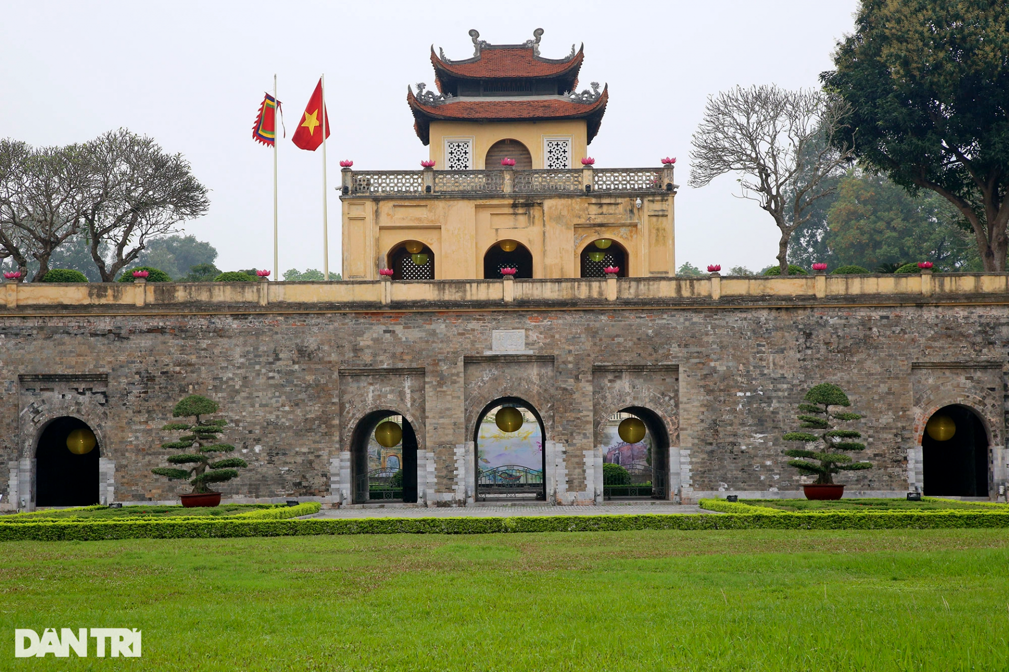

CHƯƠNG 5
ĐẠI VIỆT THỜI LÝ – TRẦN – HỒ (1009-1407)
Mục tiêu: Trong chương này các em sẽ nắm được
1. Nhà Lý xây dựng và phát triển đất nước (1009-1225)
2. Cuộc kháng chiến chống quân xâm lược Tống (1075-1077)
3. Nước Đại Việt thời Trần (1266-1400)
4. Ba lần kháng chiến chống quân xâm lược Mông-Nguyên
5. Nước Đại Ngu thời Hồ (1400-1407)

Slide 2
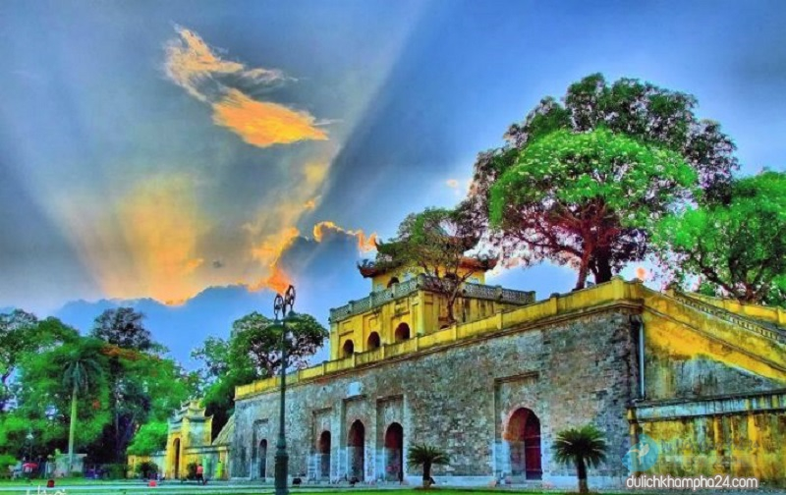
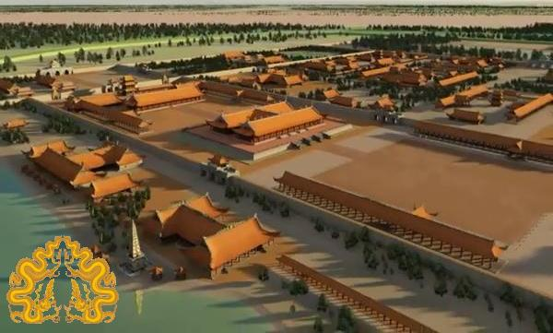
CHƯƠNG 5
ĐẠI VIỆT THỜI LÝ – TRẦN – HỒ (1009-1407)
Bài 11
NHÀ LÝ XÂY DỰNG VÀ PHÁT TRIỂN ĐẤT NƯỚC (1009-1225)
(03 tiết)
Tiết 28. Bài 11
NHÀ LÝ XÂY DỰNG VÀ PHÁT TRIỂN ĐẤT NƯỚC (1009-1225)
Học xong bài này các em sẽ:
1- Trình bày được các nét chính về sự thành lập nhà Lý
2. Đánh giá được sự kiện dời kinh đô từ Hoa Lư ra Đại La (Thăng Long) của Lý Công Uẩn
3. Nắm được các nét chính về kinh tế, chính trị, văn hóa, xã hội, tôn giáo thời Lý
4. Nắm được các thành tựu tiêu biểu về văn hóa giáo dục thời Lý.

Slide 3



1. Nhà Lý thành lập và định đô ở Thăng Long
- Sau khi Lê Hoàn mất (1005), Lê Long Đĩnh Lên ngôi vua nhưng tàn bạo làm cho triều thần chán ghét nhà Tiền Lê
Nhà Lý được thành lập trong hoàn cảnh nào?

Slide 4
Lê Long Đĩnh là vị vua cuối cùng của nhà Tiền Lê trong lịch sử Việt Nam.
Trị vì: 1005 – 1009
Là con của vua Lê Đại Hành
Lên ngôi sau cuộc tranh chấp ngôi báu rất khốc liệt với các anh em.
Sử sách ghi lại ông là người tàn bạo, ăn chơi, sa đọa, làm triều chính rối ren.
Cuối đời bị bệnh nặng, phải nằm mà thiết triều → nên gọi là “Ngọa Triều” (vua nằm mà trị vì).
👉 Tóm lại: Lê Long Đĩnh là vị vua cuối cùng của nhà Tiền Lê, trị vì ngắn ngủi và để lại hình ảnh rất xấu trong sử sách.

Slide 5
- Năm 1009 Lê Long Đĩnh mất, triều thần suy tôn Lý Công Uẩn lên làm vua, lập ra nhà Lý.

Slide 6
Lý Công Uẩn là người như thế nào mà được quần thần triều Tiền Lê lựa chọn?

Slide 7
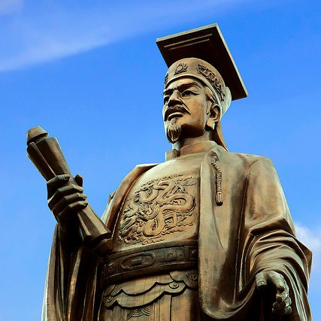
Lý Thái Tổ, tên húy là Lý Công Uẩn, là vị Hoàng Đế sáng lập nhà Lý, trị vì từ năm 1009 đến khi qua đời năm 1028. Ông là người châu Cổ Pháp (Từ Sơn, Bắc Ninh). Mẹ ông họ Phạm. Khi lên ba tuổi, mẹ ông đem ông cho Lý Khánh Văn, sư chùa Cổ Pháp làm con nuôi và đi tu từ đó. Đến bảy tuổi, ông được cha nuôi là Lý Khánh Văn gửi cho một người bạn - thiền sư nổi tiếng là Vạn Hạnh. Lớn lên, ông vào kinh đô Hoa Lư làm quan nhà Tiền Lê. Ông được vua yêu, cho ở lại kinh thành học tập quân sự và gả con gái cho, ông còn được đặc phong làm Điện tiền cận vệ ở thành Hoa Lư, sau này ông được thăng lên đến chức Điện tiền chỉ huy sứ, chỉ huy cấm quân ở Hoa Lư. Ông là người có học, có đức và có uy tín nên được triều thần nhà Lê quý trọng. Khi vua Lê Ngọa Triều mất, vua kế tự còn nhỏ, được sự ủng hộ Đào Cam Mộc (một đại thần trong triều) cùng thiền sư Vạn Hạnh và sự đồng thuận của nhiều quan lại và tăng sĩ,, ông đã lên ngôi vào năm 1009, lập ra nhà Lý.
Lý Thái Tổ

Slide 8
1. Nhà Lý thành lập và định đô ở Thăng Long
- Sau khi Lê Hoàn mất (1005), Lê Long Đĩnh Lên ngôi vua nhưng tàn bạo làm cho triều thần chán ghét nhà Tiền Lê
- Năm 1009 Lê Long Đĩnh mất, triều thần suy tôn Lý Công Uẩn lên làm vua, lập ra nhà Lý.
- Năm 1010, Lý Công Uẩn đặt niên hiệu là Thuận Thiên, dời đô từ Hoa Lư về Đại La, đổi tên là Thăng Long

Slide 9
Tại sao Lý Công Uẩn lại dời kinh đô từ Hoa Lư về Đại La?

Slide 10
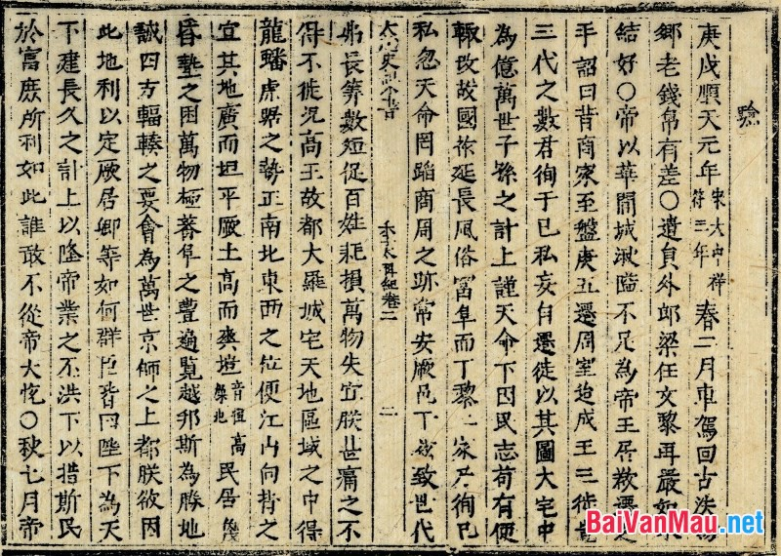
"…Thành Đại La, đô cũ của Cao Vương (tức Cao Biền), ở giữa khu vực trời đất, được thế rồng cuộn hổ ngồi, chính giữa Nam Bắc Đông Tây, tiện nghi núi sông sau trước. Vùng này mặt đất rộng mà bằng phẳng, thế đất cao mà sáng sủa, dân cư không khổ thấp trũng tối tăm, muôn vật hết sức tươi tốt, phồn thịnh.
Xem khắp đất Việt đó là thắng địa, thực là chỗ tụ hội quan yếu của bốn phương. Đúng là nơi thượng đô kinh sư mãi muôn đời.."

Slide 11
- Địa thế của Thăng Long rất thuận lợi về giao thông và phát triển đất nước lâu dài.
- Hoa Lư là vùng đất hẹp, nhiều núi đá, hạn chế sự phát triển lâu dài của đất nước.
- Việc dời đô từ Hoa Lư về Đại La (Thăng Long) thể hiện quyết định sáng suốt của vua Lý Công uẩn, tạo đà cho sự phát triển đất nước.
=> Dời đô ra Thăng Long là một bước ngoặc rất lớn. Nó đánh dấu sự trường thành của dân tộc Đại Việt. Chúng ta không cần phải sống phòng thủ, phải dựa vào thế hiểm trở như ở Hoa Lư để đối phó với quân thù. Chúng ta đã đủ lớn mạnh để lập đô ở nơi có thể đưa nước phát triển đi lên, đưa đất nước trở thành quốc gia độc lập sánh vai với phương Bắc.
Việc dời đô ra Thăng Long có ý nghĩa gì?

Slide 12
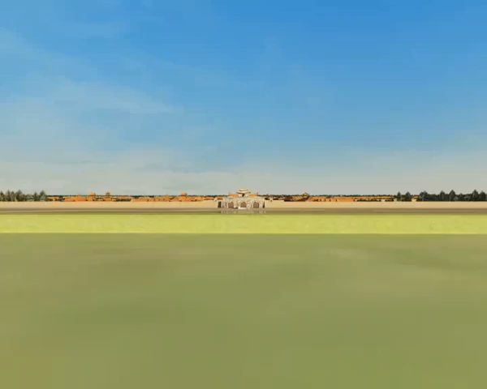
Hoàng Thành Thăng Long
Theo sách sử và tài liệu khảo cổ, Kinh thành Thăng Long được xây dựng theo mô hình tam trùng thành quách, bao gồm: vòng ngoài cùng là La thành hay Kinh thành – nơi sinh sống của cư dân, vòng ở giữa là Hoàng thành – khu triều chính, nơi ở và làm việc của các quan lại trong triều, và vòng trong cùng là Tử Cấm thành hay Long Phượng thành – nơi dành cho vua, hoàng hậu, và các thành viên hoàng tộc khác.

Slide 13
1. Nhà Lý thành lập và định đô ở Thăng Long
- Sau khi Lê Hoàn mất (1005), Lê Long Đĩnh Lên ngôi vua nhưng tàn bạo làm cho triều thần chán ghét nhà Tiền Lê
- Năm 1009 Lê Long Đĩnh mất, triều thần suy tôn Lý Công Uẩn lên làm vua, lập ra nhà Lý.
- Năm 1010, Lý Công Uẩn đặt niên hiệu là Thuận Thiên, dời đô từ Hoa Lư về Đại La, đổi tên là Thăng Long
- Năm 1054 nhà Lý đổi tên nước ta là Đại Việt

Slide 14
Bằng các dữ liệu lịch sử trong SGK em hãy vẽ sơ đồ tổ chức bộ máy nhà nước thời Lý?
2. Tình hình chính trị
a. Tổ chức chính quyền

Slide 15

Sơ đồ tổ chức bộ máy Nhà nước thời Lý
VUA
Trung ương
QUAN ĐẠI THẦN
Quan Văn – Quan Võ
Lộ, Phủ (Châu)
24 Lộ, phủ
Địa phương
Hương (Huyện)
Xã

Slide 16
NHẬN XÉT BỘ MÁY NHÀ NƯỚC THỜI LÝ
1️⃣ Bộ máy được tổ chức theo chế độ quân chủ trung ương tập quyền → mọi quyền lực tập trung vào nhà vua. 2️⃣ Có sự phân chia:
Quan văn lo việc hành chính
Quan võ lo việc quân sự → rõ ràng, chuyên môn hóa. 3️⃣ Tổ chức từ trung ương đến địa phương tương đối chặt chẽ: Lộ → Phủ/Châu → Huyện → Xã. 4️⃣ So với thời Đinh – Tiền Lê, bộ máy nhà Lý: ➡️ Hoàn chỉnh hơn, ổn định hơn, tạo điều kiện cho đất nước phát triển lâu dài.

Slide 17
Trong nhà nước quân chủ trung ương tập quyền, vua là người đứng đầu, nhưng việc điều hành đất nước còn ràng buộc bởi triều đình – pháp luật – tôn giáo – tập quán và làng xã, nên chưa phải là quân chủ chuyên chế.

Slide 18
2. Tình hình chính trị
b. Xây dựng luật pháp và quân đội
Nhà Lý đã xây dựng luật pháp và quân đội như thế nào?
- Năm 1042, nhà Lý ban hành bộ luật Hình thư

Slide 19
3. Bảo vệ quyền lợi của nhân dân
Có quy định giảm nhẹ hình phạt với người già yếu, trẻ em, phụ nữ mang thai.
Xử phạt nặng quan lại tham nhũng, ức hiếp dân.
Có tinh thần nhân đạo, khoan dung.
🔹 4. Điều chỉnh quan hệ kinh tế – ruộng đất
Bảo vệ sở hữu ruộng đất.
Xử phạt việc xâm chiếm ruộng công, trốn thuế.
🔹 5. Quy định về gia đình và hôn nhân
Điều chỉnh quan hệ cha – con, vợ – chồng.
Đề cao đạo hiếu, lễ nghĩa.

Slide 20
📌 Ý nghĩa:
Thể hiện nhà nước phong kiến tập quyền vững mạnh.
Phản ánh truyền thống nhân nghĩa, khoan hòa của dân tộc.
Là cơ sở cho các bộ luật sau như Quốc triều hình luật thời Lê.

Slide 21
2. Tình hình chính trị
b. Xây dựng luật pháp và quân đội
+ Luật pháp: Năm 1042, nhà Lý ban hành bộ luật Hình thư
Cấm quân
(Ở kinh thành, bảo vệ vua và triều đình)
+ Quân đội
Quân địa phương
(Quân ở các Lộ, bảo vệ các Lộ, Phủ)
- Quân đội được tập luyện và tuyển chọn kỹ, thực hiện theo
chính sách “ngụ binh ư nông”

Slide 22
“Ngụ binh ư nông” : gửi binh lính trong dân, làm ruộng khi hòa bình, cầm súng khi có chiến tranh.
🎯 Ý nghĩa của chính sách “ngụ binh ư nông”:
1️⃣ Vừa bảo đảm lực lượng quân sự đông đảo → Khi có chiến tranh, có thể huy động nhanh số lượng lớn binh lính.
2️⃣ Không làm gián đoạn sản xuất nông nghiệp → Lính về quê cày ruộng → kinh tế vẫn phát triển.
3️⃣ Giảm gánh nặng nuôi quân cho nhà nước → Nhà nước không phải nuôi một đội quân thường trực quá đông.
4️⃣ Gắn bó quân đội với nhân dân → Binh lính là dân → quân với dân một lòng.
Chính sách “ngụ binh ư nông” giúp kết hợp chặt chẽ giữa quốc phòng và kinh tế: vừa giữ nước, vừa làm giàu đất nước.

Slide 23
2. Tình hình chính trị
c. Chính sách đối nội và đối ngoại
Nhà Lý đã thi hành chính sách đối nội và đối goại như thế nào?

Slide 24
2. Tình hình chính trị
Đối nội:
+ Củng cố khối đại đoàn kết dân tộc
+ kiên quyết xử lý các thế lực phản động trong nước
c. Chính sách đối nội và đối ngoại
Đối ngoại:
+ Với nhà Tống, giữ mối quan hệ hòa hiếu
+ Với Chăm-pa, đánh dẹp các cuộc xâm lấn, duy trì quan hệ bình thường

